Slide 1
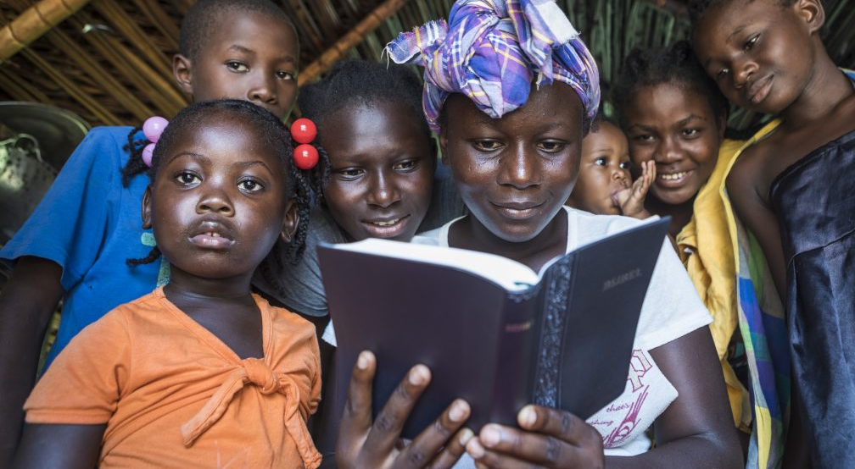
De Bijbel
voor iedereen

Slide 2
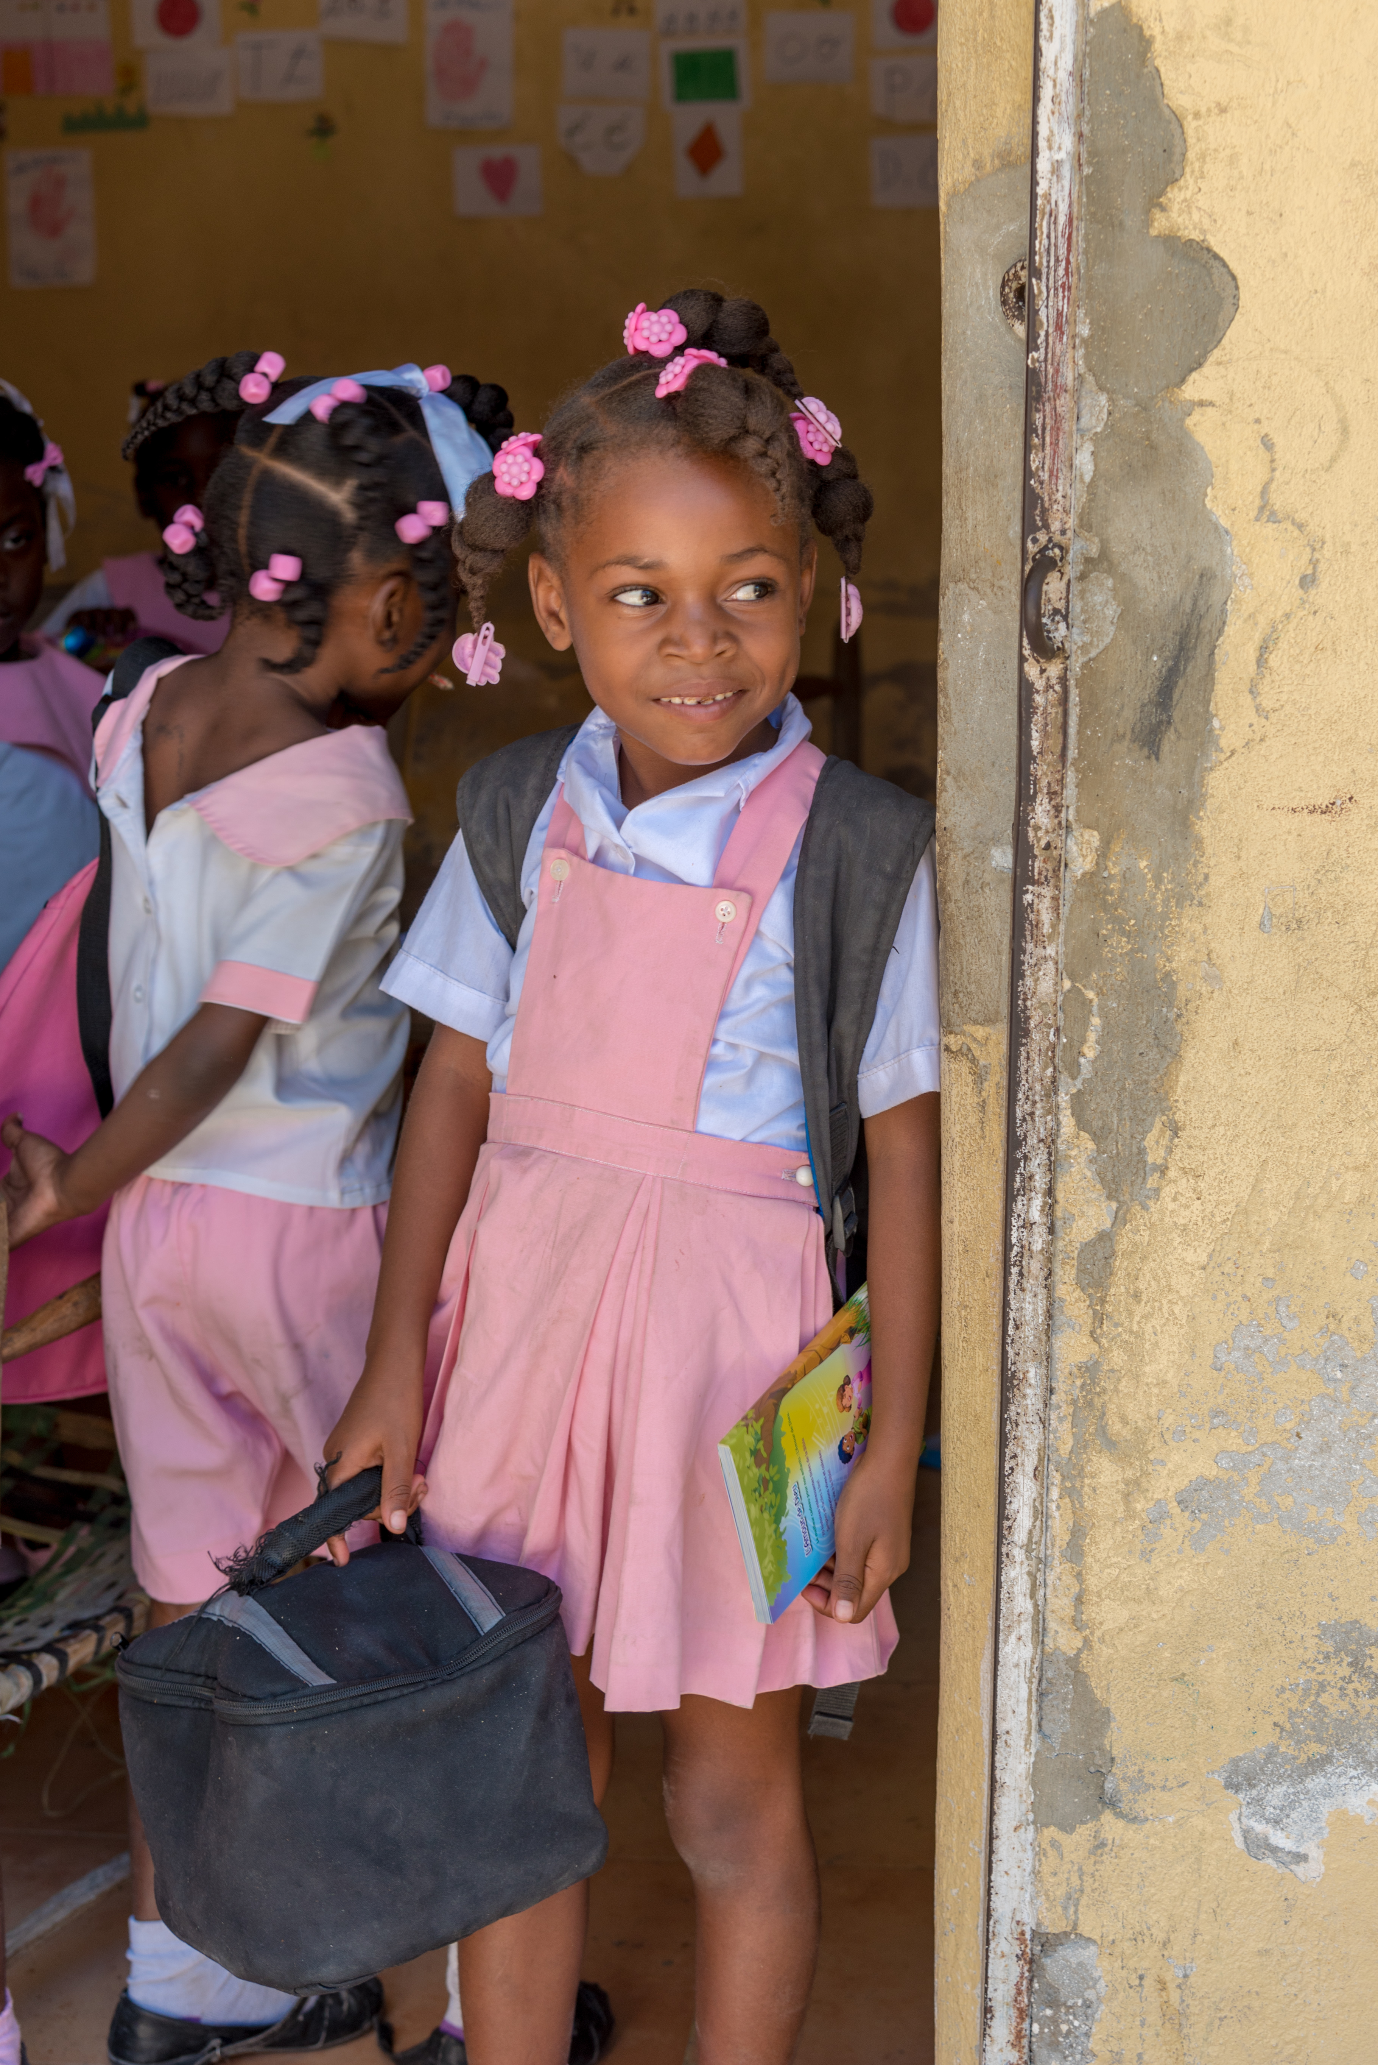
De Bijbel open
We willen dat iedereen die ervoor openstaat,
de Bijbel kan ontdekken, lezen en omarmen.
Dat doen we door het maken van goede vertalingen, en het verspreiden van Bijbels.
In Nederland, Vlaanderen én wereldwijd. Vandaag
vragen we uw aandacht voor het verspreiden van prentenbijbels in Haïti.

Slide 3
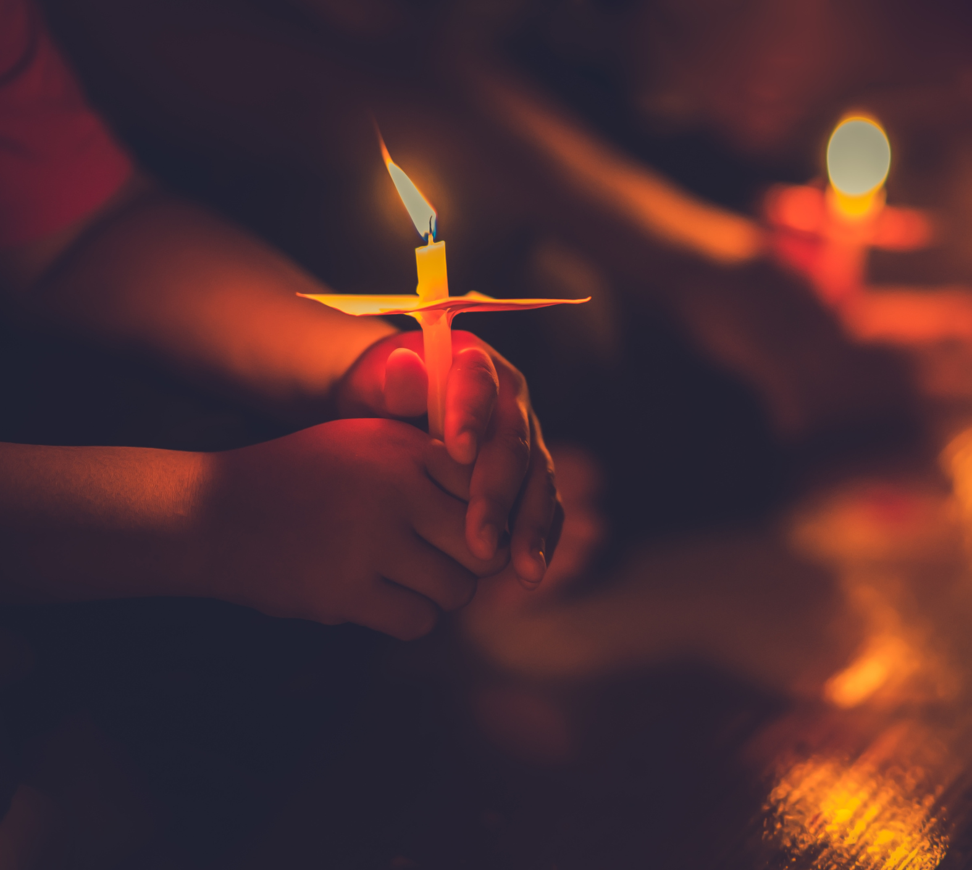
Geeft u kinderen in Haïti een lichtpuntje deze Kerst?
Samen met u willen we 20.000 kinderbijbels in Haïti verspreiden. Veel gezinnen kunnen namelijk geen Bijbel betalen, maar de vraag ernaar is groot.
Voor €5,00 kunnen we samen een Bijbel geven aan een kind in Haïti. Dit is voor
velen van hen hun eerste eigen Bijbel.
Helpt u mee?

Slide 4
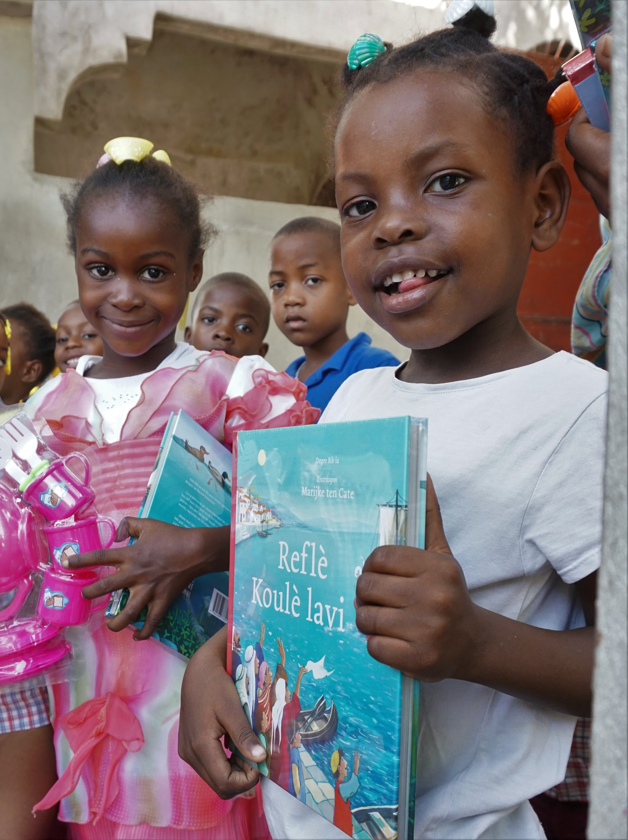
Hoop op een betere toekomst
Onze collega Magda Victor uit Haïti vertelt: “De Bijbel geeft ze hoop op een betere toekomst: God vergeet ze niet!
Zo schijnt ook in Haïti het licht van Kerst: ‘Wees niet bang, want Ik kom jullie goed nieuws brengen dat grote vreugde betekent voor heel het volk.’”

